Slide 1
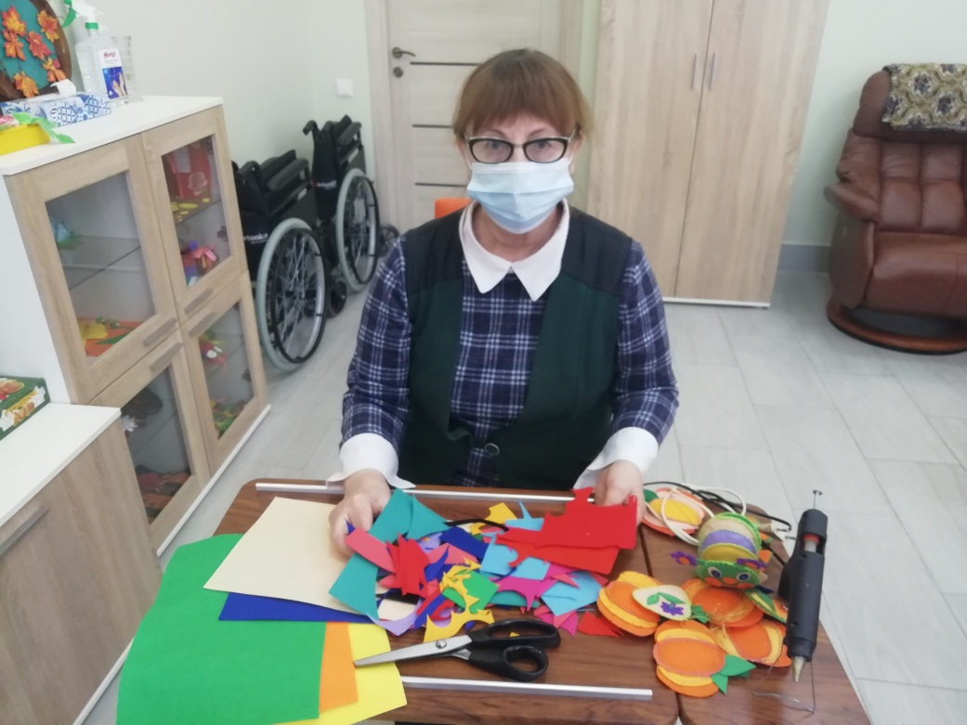
Мастер-класс
«Сова из фетра»
Культорганизатор – Лунева Наталия Александровна

Slide 2
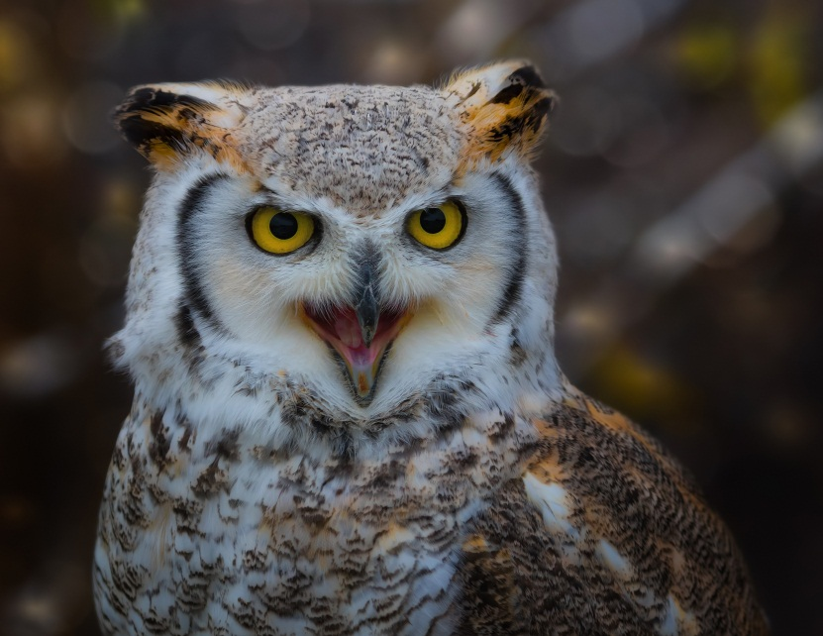
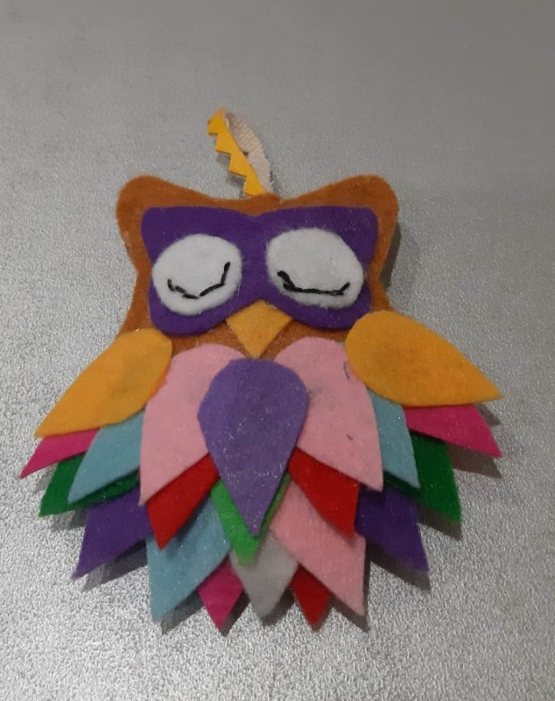
Сова является символом мудрости и одним из источников вдохновения для рукодельниц.
Маленькая яркая сова из фетра сможет стать отличным подарком как для детей, так и для взрослых. Эта обаятельная интерьерная игрушка покорит с первого взгляда, а изготовить её достаточно легко.

Slide 3
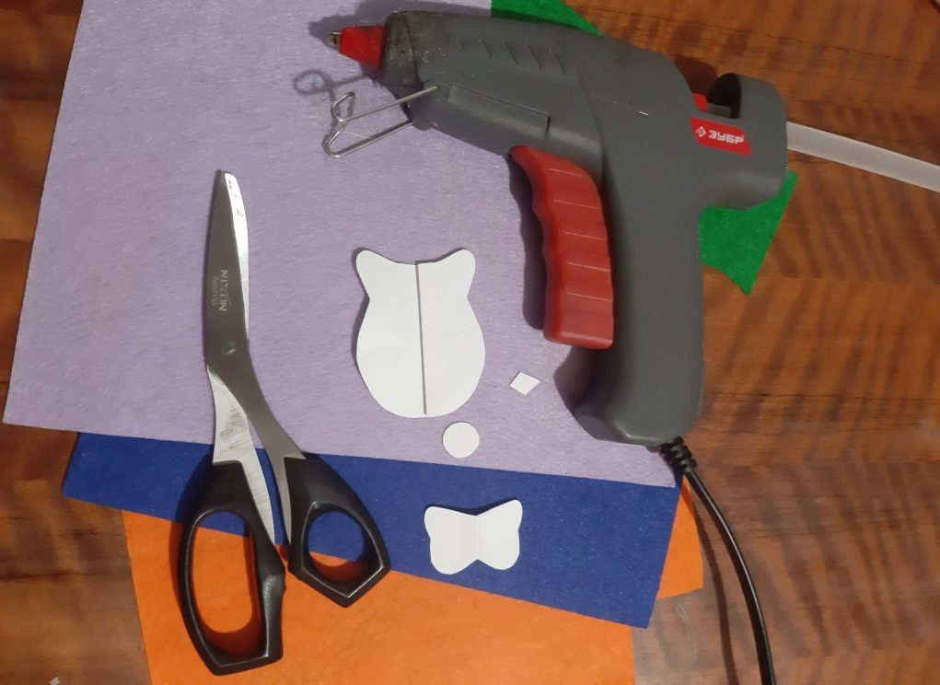
Материалы и инструменты
- фетр;
- наполнитель для набивки игрушки;
- карандаш;
- ножницы, иголка, нитки;
- отрезок ленты для петельки;
- клеевой пистолет для рукоделия.

Slide 4
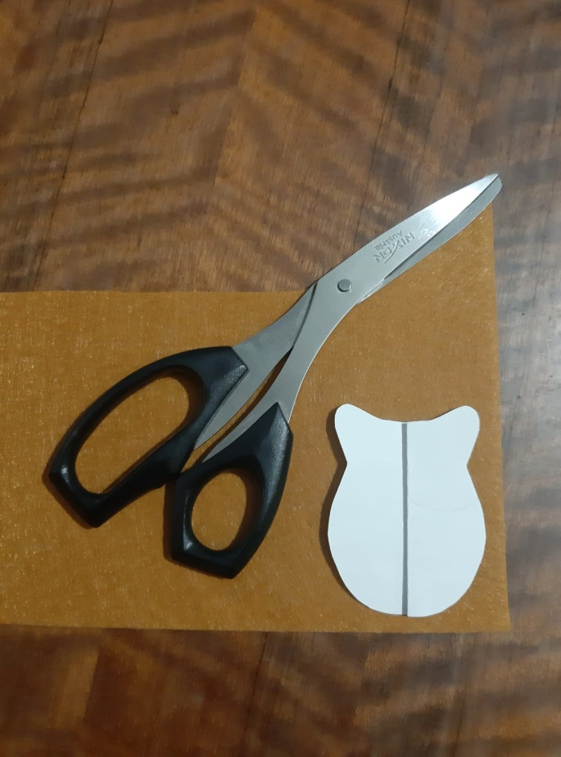
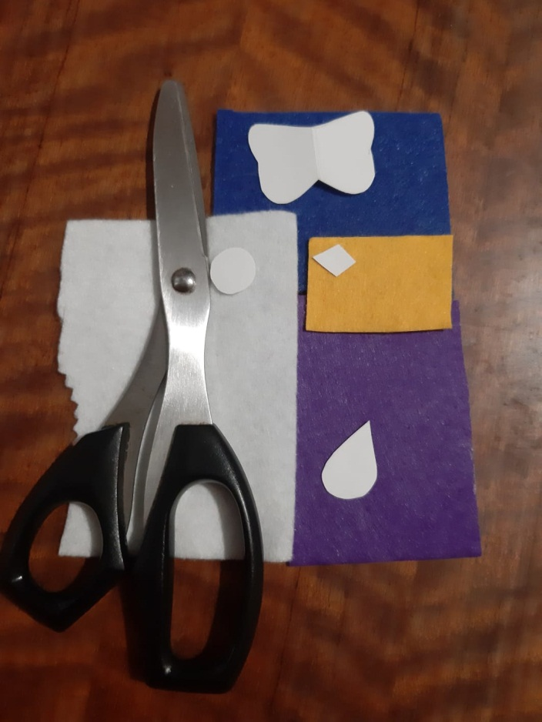
Выкройку деталей совы распечатайте и перенесите на фетр.

Slide 5
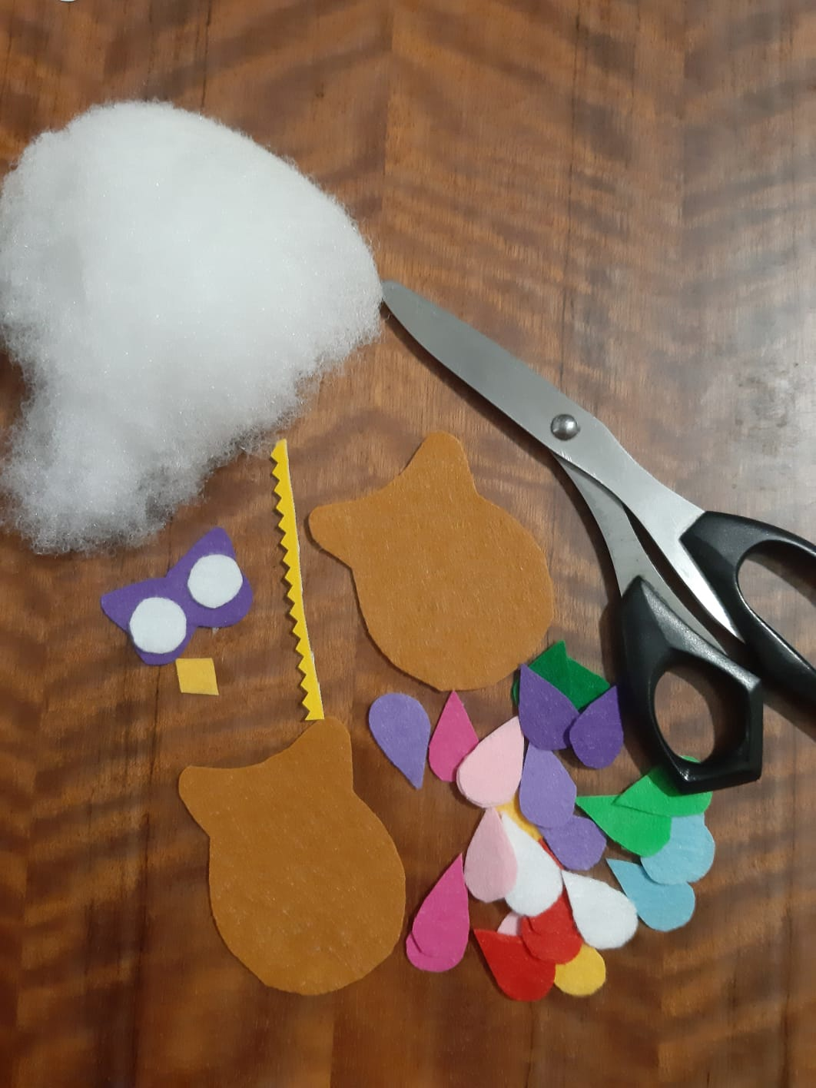
Вырезаем из фетра следующие детали поделки: туловище – 2 шт.; элементы оперения – 21 шт.; фон для глаз и клюв – по 1 шт.; глаза – 2 шт.;
Цвет фетра берем по желанию

Slide 6
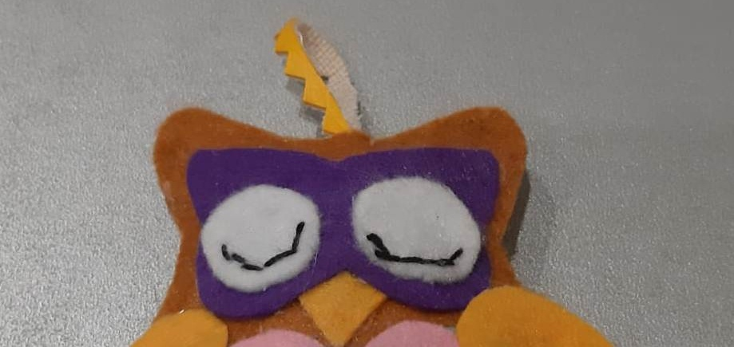
Сложите глаза совы, прошейте черной ниткой как показано на фото.

Slide 7
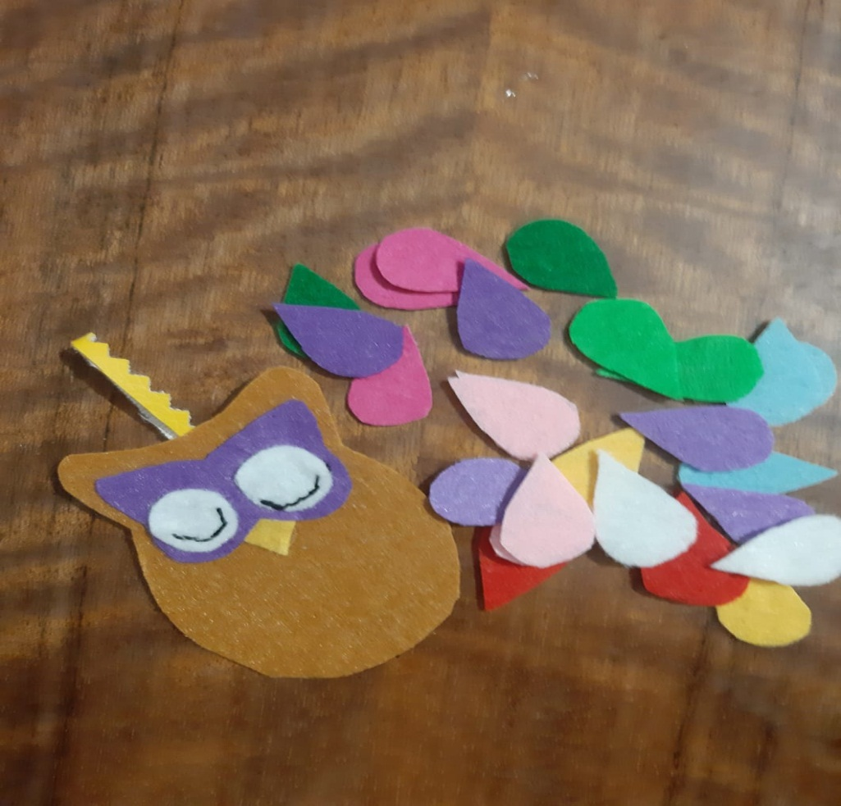
Приложите готовые глаза к лицу совы. Вложите между ними клюв, чтобы определить расстояние между глазами.
Приколите глазки булавками, чтобы они не сместились во время склеивания деталей.

Slide 8
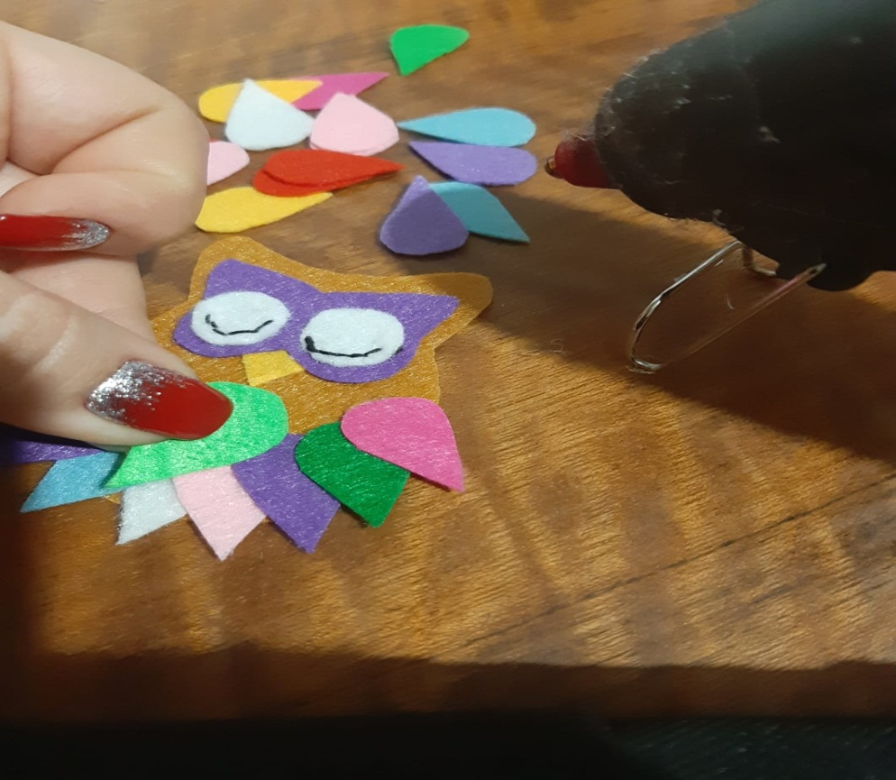
Приступаем к оформлению туловища совы:
- клеевым пистолетом закрепляем детали оперения в любой последовательности, начиная с нижнего ряда.

Slide 9
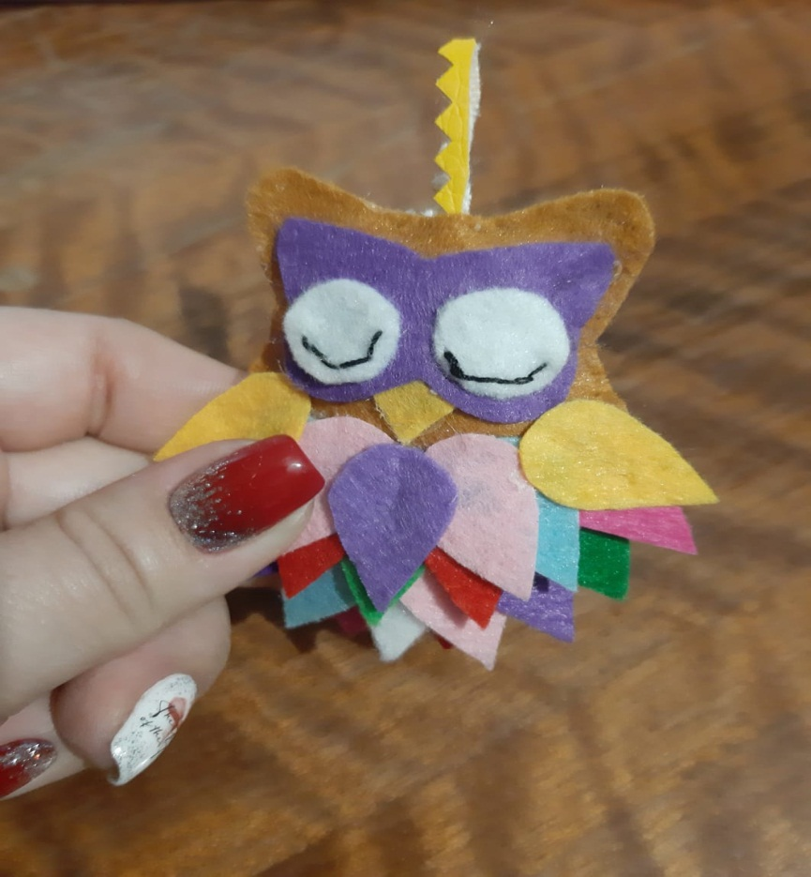
Завершающий этап в изготовлении данной поделки:
на заднюю выкройку приклеиваем отрезок ленты для петельки;
- затем прокладываем слой наполнителя для набивки игрушки;
- сверху накладываем лицевую часть заготовки и проклеиваем по контуру.

Slide 10

Замечательная игрушка –
маленькая яркая совушка готова.

